Slide 1
cat-attack
Introducir nombre de usuario
Introducir contraseña
Iniciar sesión
Se me olvidó la contraseña.
Crear usuario
Entrar como invitado

Slide 2
Formulario de registro en Cat-Attack
Seleccionar
foto de perfil
Nombre:
Apellido 1:
Apellido 2:
Nombre de usuario:
E-mail:
Fecha de nacimiento:
Contraseña:
Confirmar contraseña:
Enviar
Volver

Slide 3
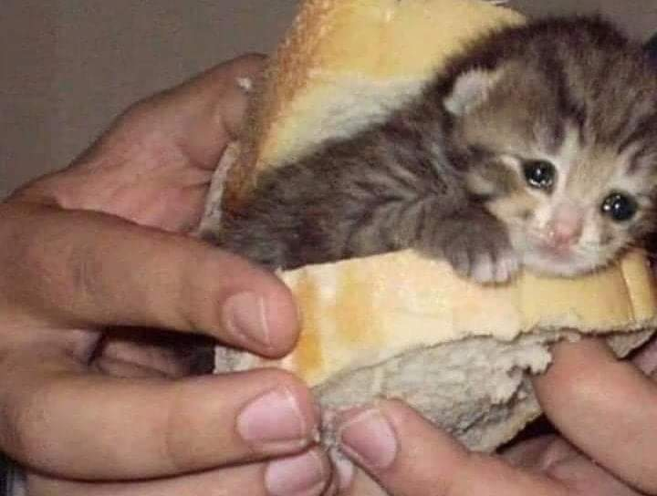
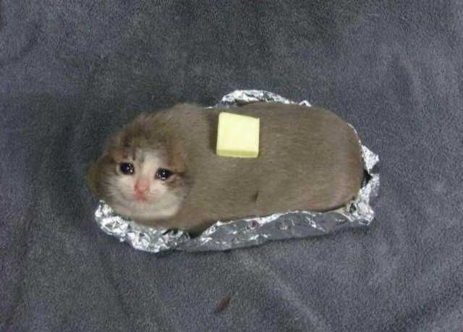
*logo* Adopción Consejos Cat-Sitters Mi Perfil Logout
Bienvenido a
cat-attack

Slide 4
*logo* Adopción Consejos Cat-Sitters Mi Perfil Logout
Imagen
Gato en adopción 1
Detalles
!
Imagen
Gato en adopción 2
Detalles
!

Slide 5
*logo* Adopción Consejos Cat-Sitters Mi Perfil Logout
Imagen
Consejo 1
Detalles
Imagen
Consejo 2
Detalles

Slide 6
*logo* Adopción Consejos Cat-Sitters Mi Perfil Logout
Título del consejo
Imagen
Información
Volver

Slide 7
*logo* Adopción Consejos Cat-Sitters Mi Perfil Logout
Foto de perfil
Catsitter 1
Descripción
Valoración
!
Foto de perfil
Catsitter 2
Descripción
Valoración
!

Slide 8
*logo* Adopción Consejos Cat-Sitters Mi Perfil Logout
Foto de perfil
Mi perfil
Valoración
Descripción extendida
Solicitud para catsitter
Modificar perfil

Slide 9
*logo* Adopción Consejos Cat-Sitters Mi Perfil Logout
Solicitud para ser catsitter:
Adjuntar foto del DNI
Dirección:
Número de teléfono:
Número de DNI:
Datos bancarios
Enviar
Volver

Slide 10
*logo* Adopción Consejos Cat-Sitters Incidencias Verificar identidad Mi Perfil Logout
Incidencia 1
Detalles
Usuario emisor
Resolver incidencia
Incidencia 2
Detalles
Usuario emisor
Resolver incidencia

Slide 11
*logo* Adopción Consejos Cat-Sitters Incidencias Verificar identidad Mi Perfil Logout
Fotografía DNI
Solicitante 1
Datos de usuario
Aceptar solicitud
Denegar solicitud
Fotografía DNI
Solicitante 2
Datos de usuario
Aceptar solicitud
Denegar solicitud

